Slide 1
Итоги мониторинга системы организации воспитания, выявления, поддержки и развития способностей и талантов у детей и молодежи в 2021 – 2022 учебном году

Slide 5
Основания проведения оценки механизмов управления качеством образования
Распоряжение Министерства просвещения Российской Федерации от 01.09.2021 № Р-210 «Об утверждении Методологии мотивирующего мониторинга деятельности органов исполнительной власти субъектов РФ, осуществляющих государственное управление в сфере образования».
Письмо ФГБУ Федеральный институт оценки качества образования о запуске электронной формы сбора данных РУМ и организации оценки МУМ от 26.05.2022 № 02-22/579
Письмо Министерства образования Красноярского края о проведении оценки механизмов управления качеством образования № 75-6975 от 31.05.2022.

Slide 6
Сроки проведения мониторингов
МУКО
ФИОКО
Региональный мониторинг
Федеральный мониторинг
с 01-15 июня 2022
с 01-15 июля 2022

Slide 7
Цель оценки муниципальных управленческих механизмов качества образования
Выявление степени объективности информации о состоянии качества образования в образовательных организациях для принятия управленческих решений администрацией учреждений и муниципальным органом управления образования.

Slide 8
Структура управленческого цикла
1
2
3
4
5
6
7
Анализ эффективности принятых мер
Цели и задачи
Мероприятия, меры, управленческие решения
Показатели
Адресные рекомендации
Мониторинг показателей
Анализ результатов мониторинга

Slide 9
Механизмы управления качеством образовательных результатов
Система оценки качества подготовки обучающихся
Система работы со школами с низкими результатами обучения и/или школами, функционирующими в неблагоприятных социальных условиях
Система выявления, поддержки и развития способностей и талантов у детей и молодежи
Система работы по самоопределению и профессиональной ориентации обучающихся

Slide 10
Механизмы управления качеством образовательной деятельности
Система мониторинга эффективности руководителей всех образовательных организаций
Система обеспечения профессионального развития педагогических кадров
Система организации воспитания обучающихся
Система мониторинга качества дошкольного образования

Slide 11
Действия ОО для прохождения мониторингов МУКО
мониторинг степени готовности образовательных организаций к переходу на обновленные ФГОС НОО и ФГОС ООО;
мониторинг реализации муниципальной программы повышения качества образования и поддержки школ с низкими результатами обучения и школ, функционирующих в неблагоприятных социальных условиях (ШНРО и ШНСУ).
мониторинг эффективности реализации концептуальной модели выявления, развития и поддержки талантов и способностей обучающихся.
мониторинг реализации модели сопровождения профессионального самоопределения детей и молодежи;
мониторинг показателей реализации механизмов Концепции воспитания и социализации обучающихся города Красноярска на 2021 - 2025 гг.

Slide 12
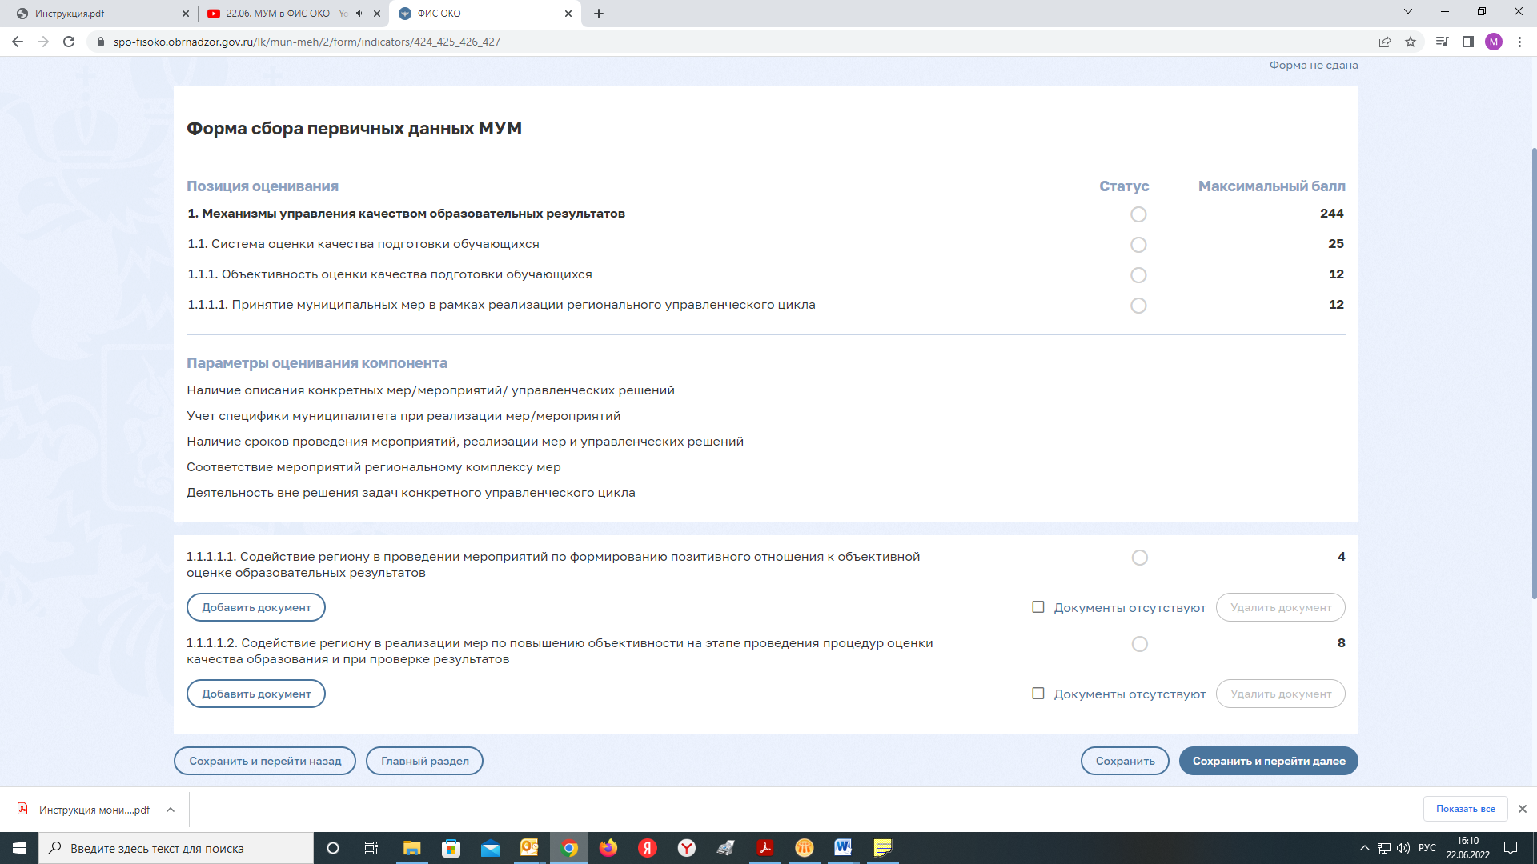
Критерии оценки механизмов управления качеством образования

Slide 13
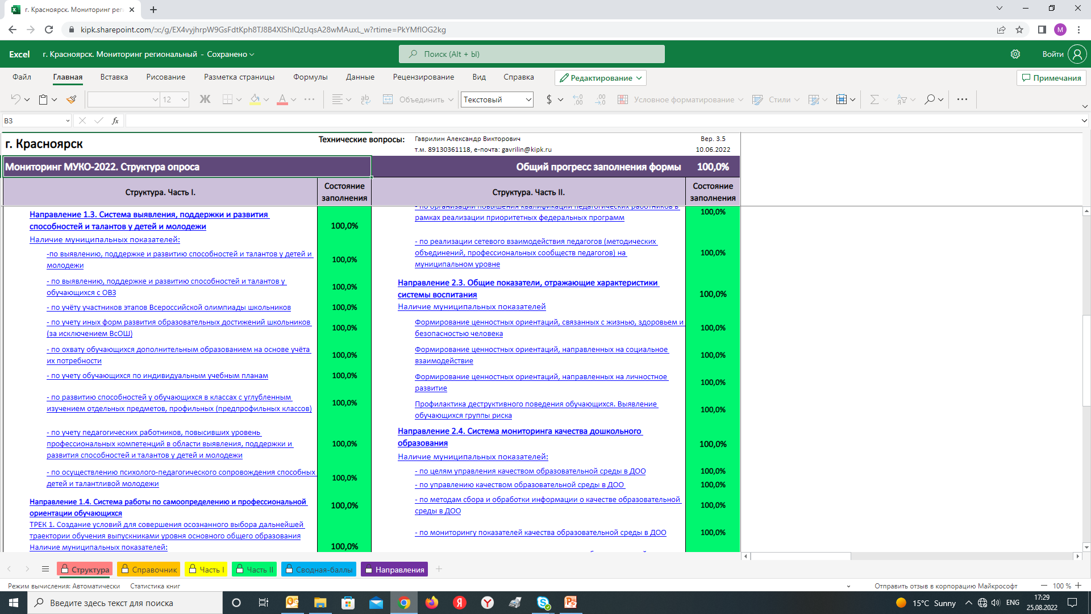

Slide 17
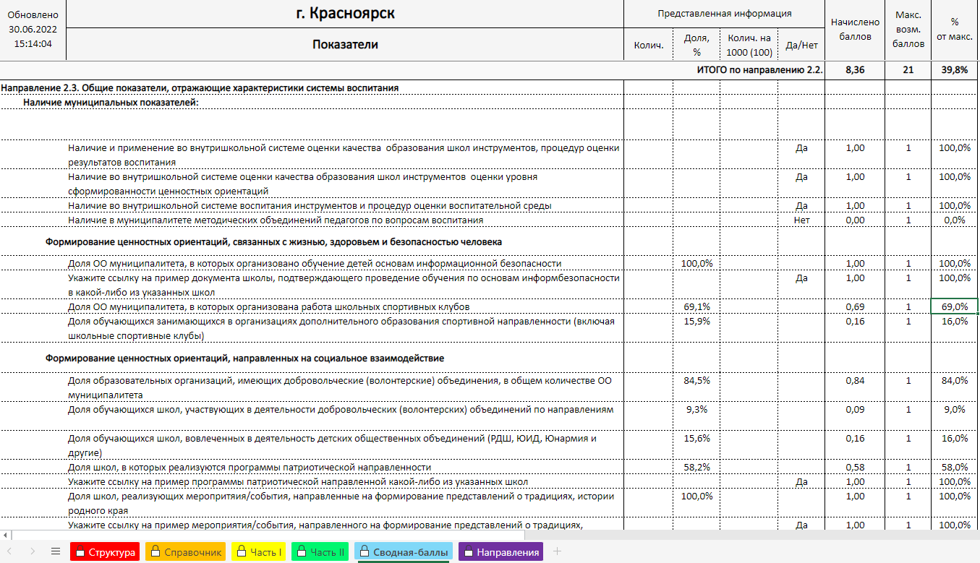

Slide 20
Ежегодное участие в мониторингах как части механизмов управления качеством образования способствует получению формированию представления о желательных преобразованиях МСО для отражения уровня достижения образовательных результатов и создаваемых условий в образовательных организаций.

Slide 21
Ответственность участников МУКО
предоставление информации - образовательные организации;
контроль своевременного заполнения и предоставления информации - территориальные отделы ГУО;
общий сбор информации - КИМЦ;
анализ предоставленной информации, адресные рекомендации и управленческие меры – профильные отделы ГУО, КИМЦ

Slide 22
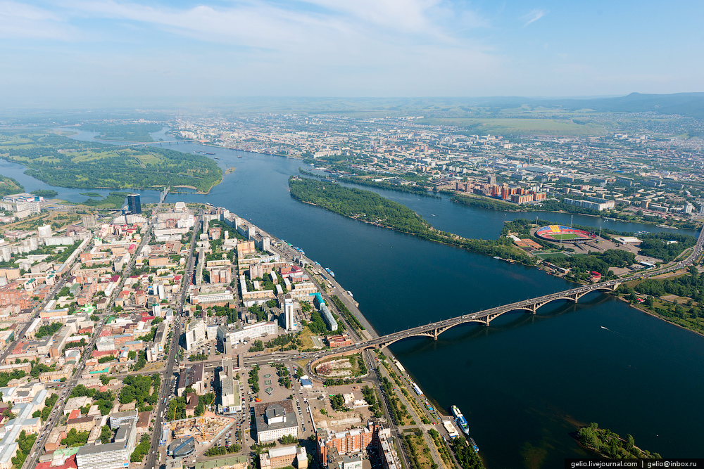
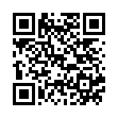
https://krasobr.admkrsk.ru/

